Slide 1
Tipuri de reprezentări în perspectivă

Slide 2
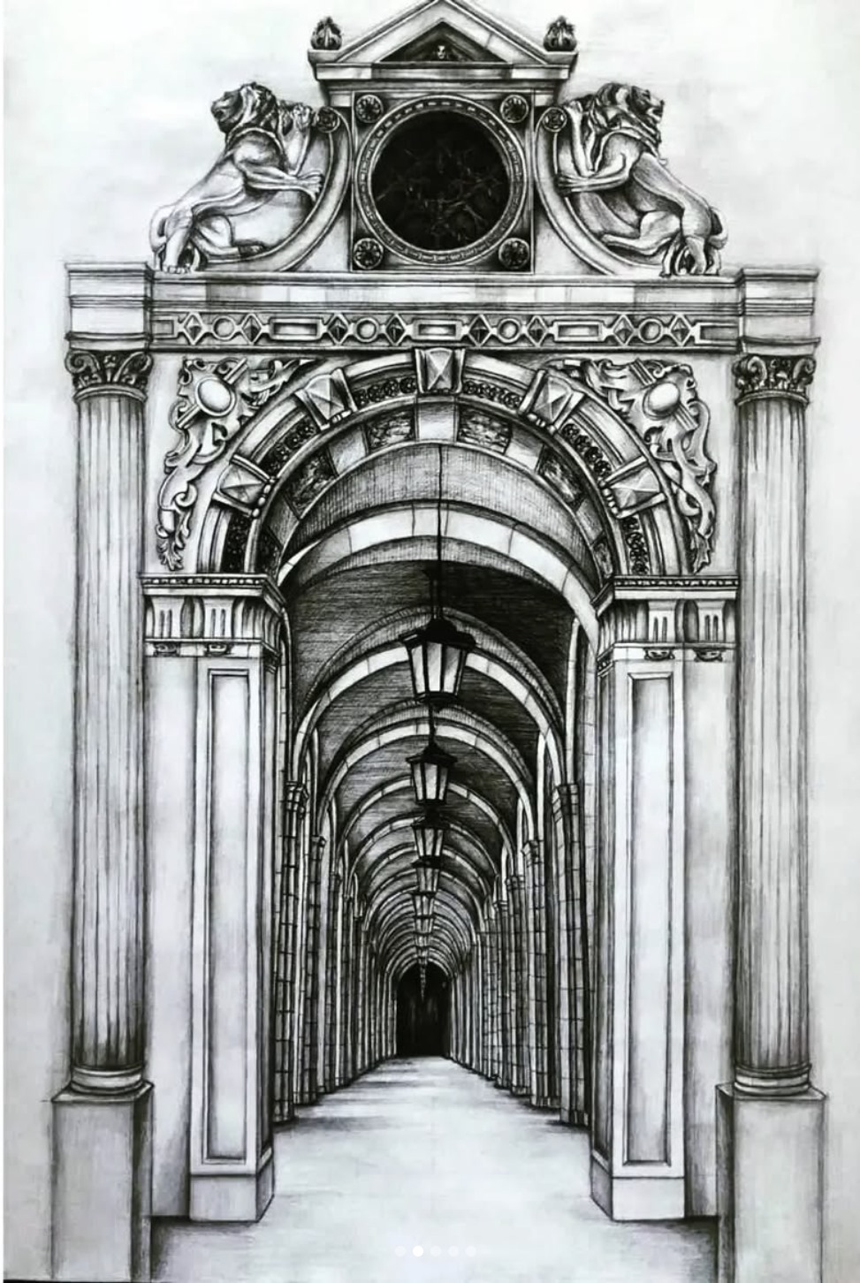
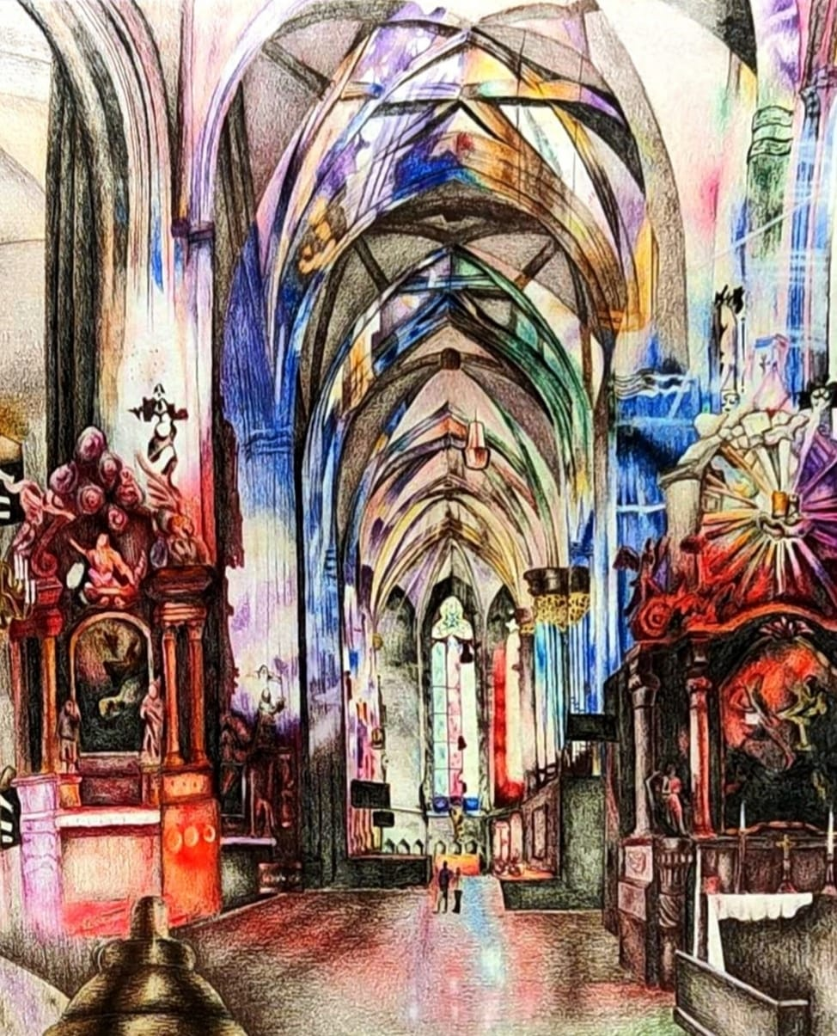
Perspectivă la un punct de fugă (punctul principal de vedere)

Slide 3
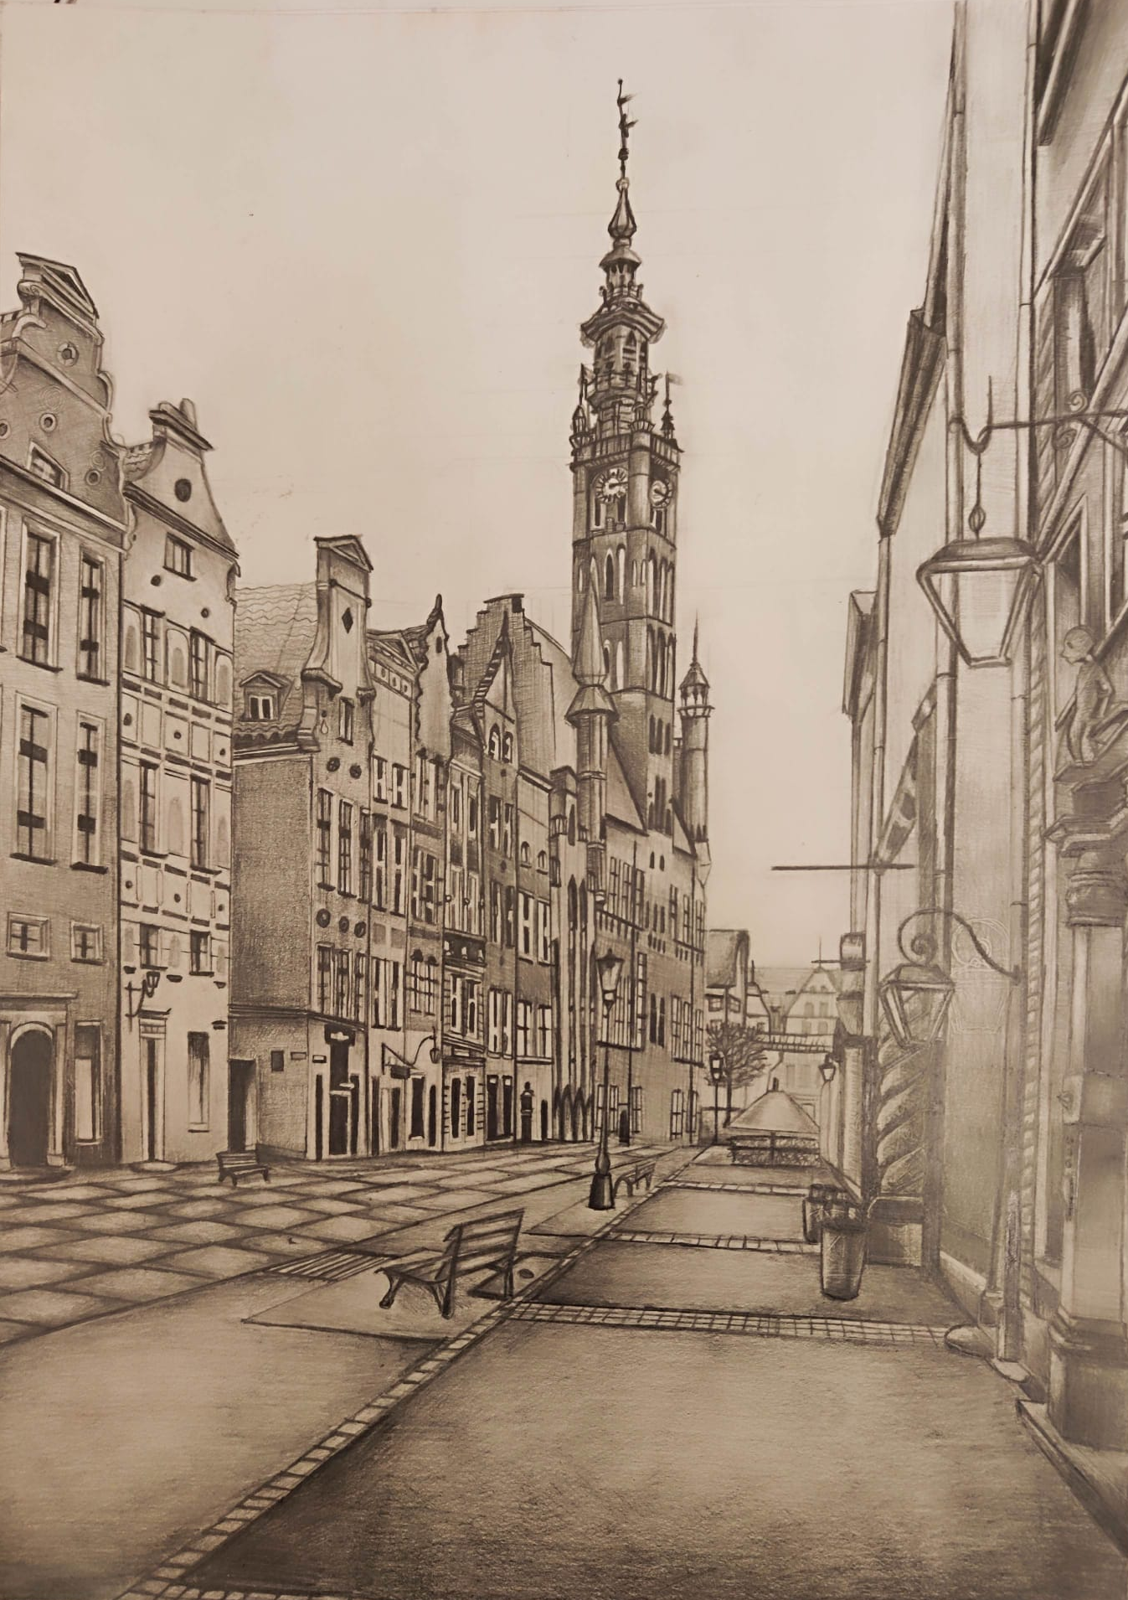
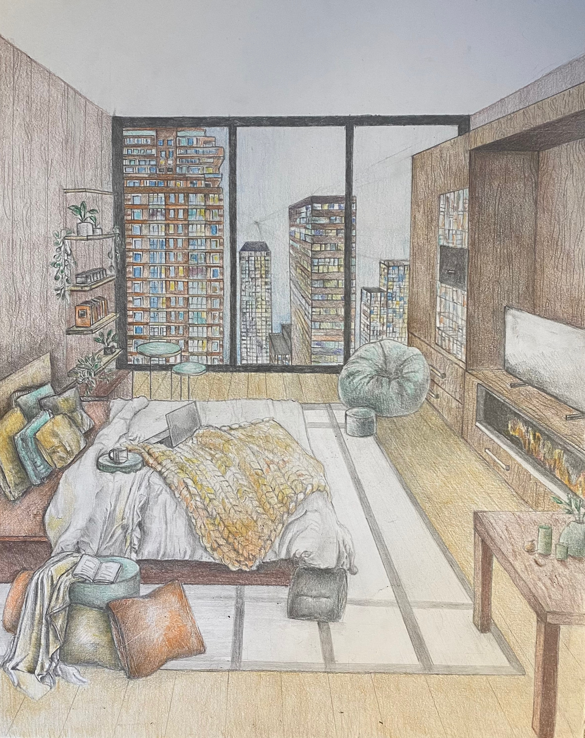
Perspectivă la un punct de fugă (punctul principal de vedere)

Slide 4
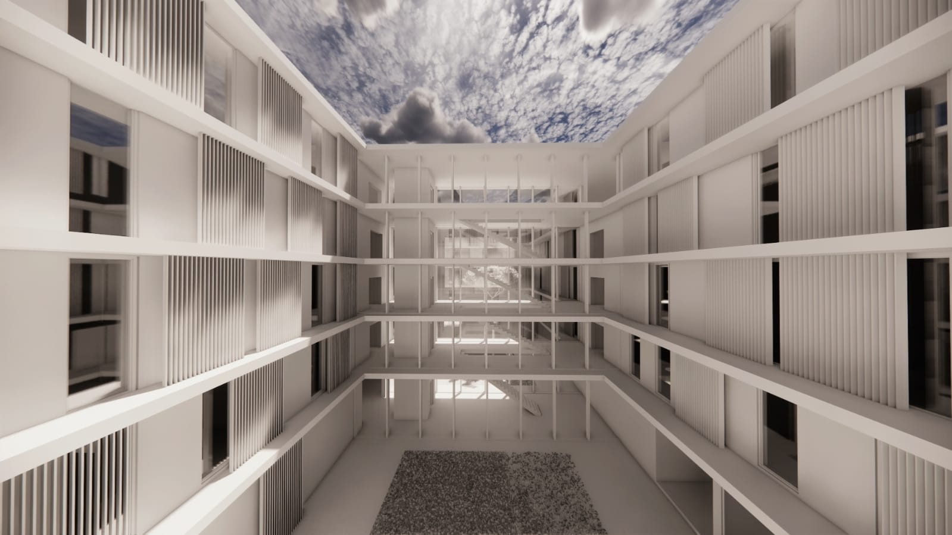
Perspectivă la un punct de fugă (punctul principal de vedere)

Slide 5
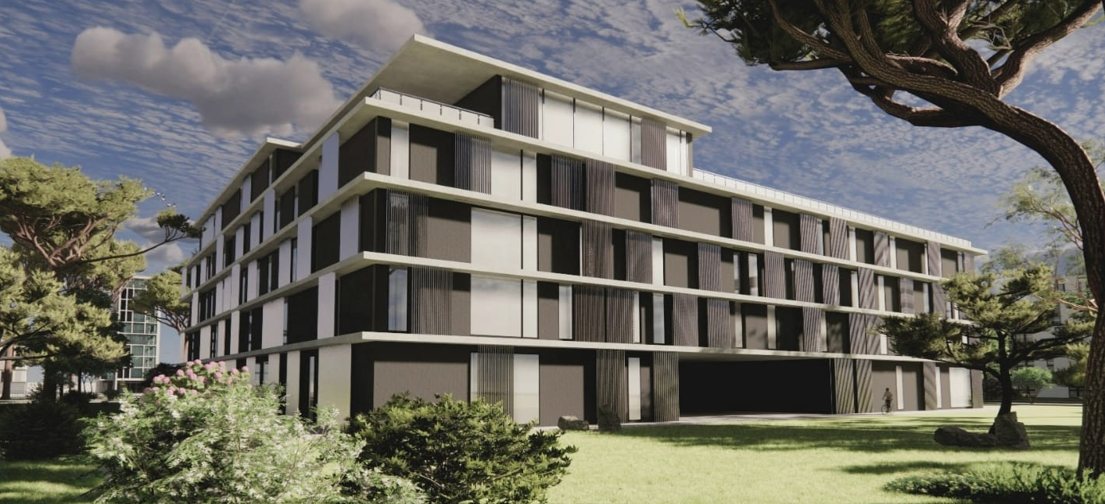
Perspectivă cu două puncte de fugă (vedere pe colț)

Slide 6
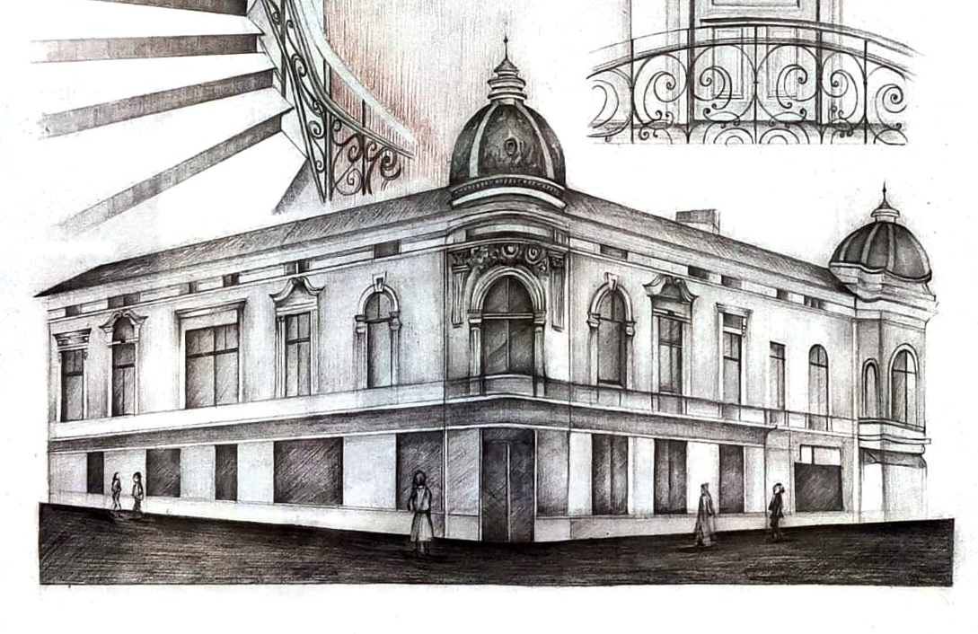
Perspectivă cu două puncte de fugă (vedere pe colț)

Slide 7
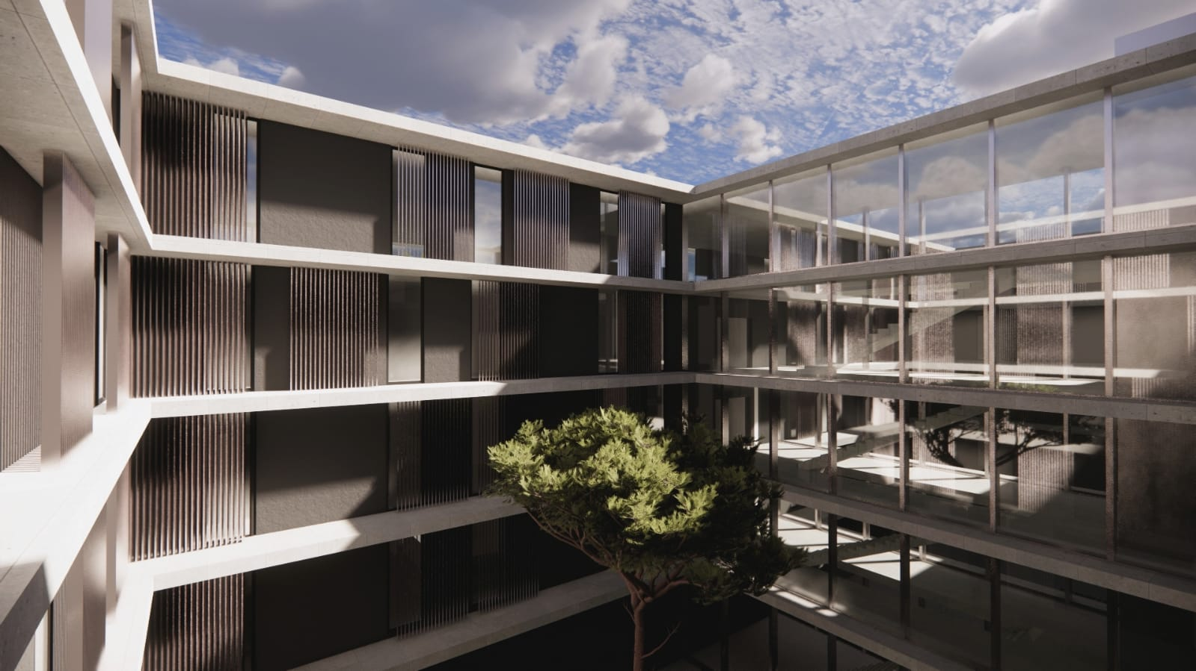
Perspectivă cu două puncte de fugă (vedere pe colț)

Slide 8
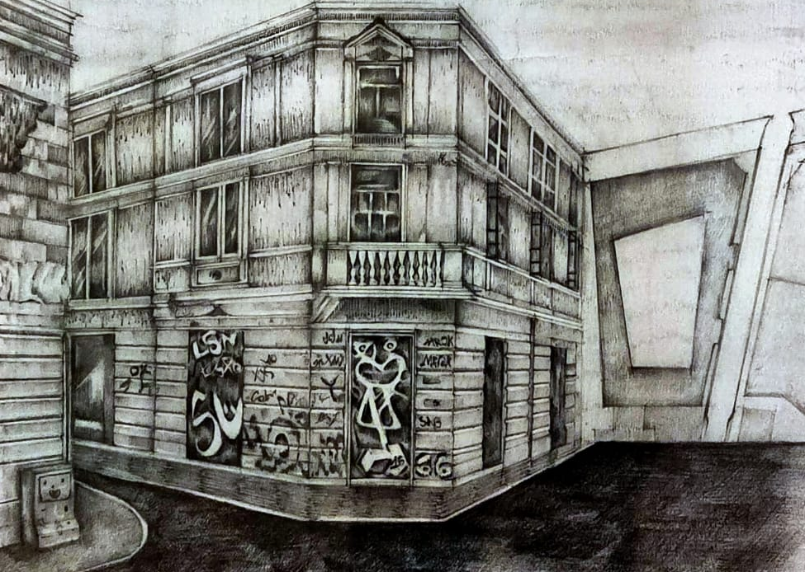
Perspectivă cu două puncte de fugă (vedere pe colț)

Slide 9
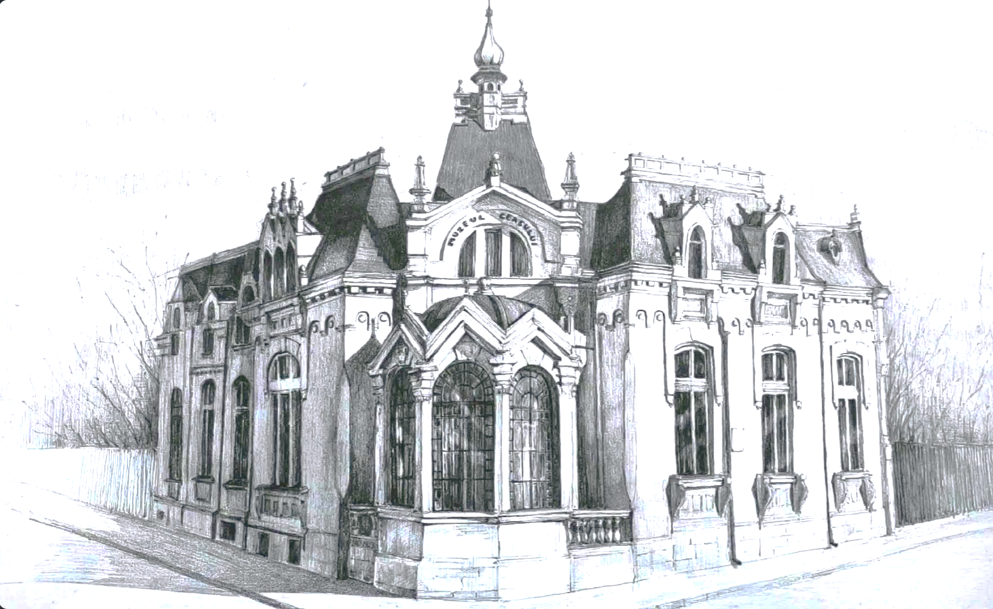
Perspectivă cu două puncte de fugă (vedere pe colț)

